Slide 1
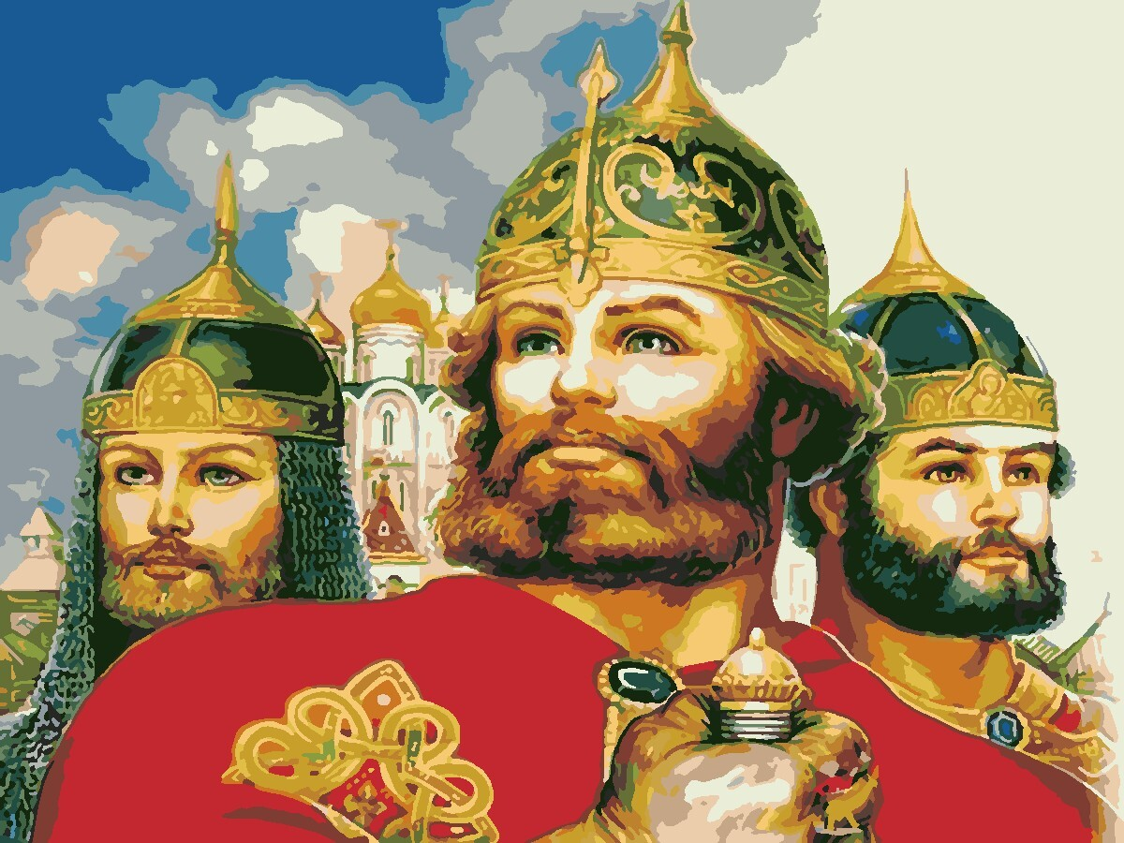
Презентация для детей среднего возраста , на тему: « Богатыри земли Русской».
Подготовила воспитатель 1КК – Гринева И.В.

Slide 2
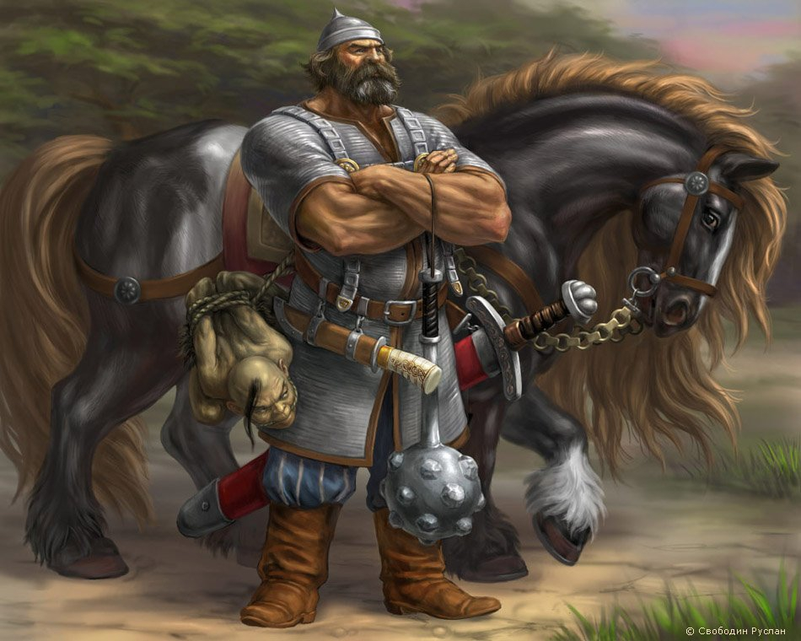
Издревле на Руси жили воины-богатыри. Буд-то мам природа наделила такими качествами, как : мужеством, силой и мощью. Про них слагали легенды и писали былины, которые до сих пор любимы нашим народом.

Slide 3
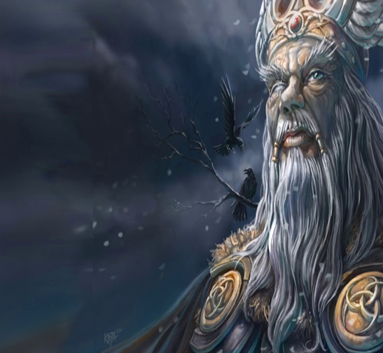
Самых первых богатырей называли необычными именами и приписывали им фантастические умения.
Так самого первого богатыря звали ГОРЫНЯ
Благодаря своей силе «на мизинце гору качает, горы сворачивает»

Slide 4
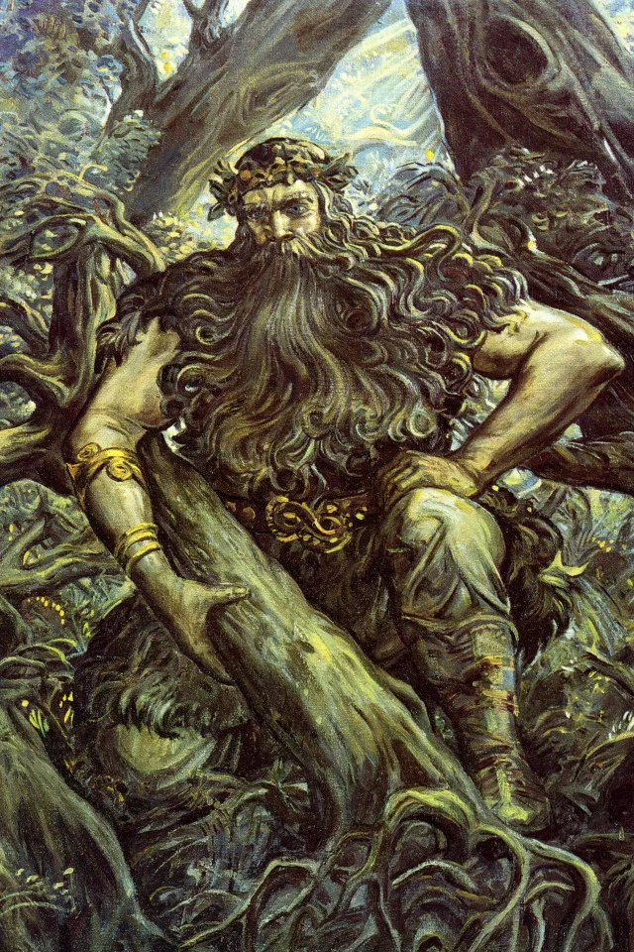
ДУБЫНЯ –
«Дубьё верстает: который дуб высок, тот в землю пихает, а который низок, из земли тянет».

Slide 5
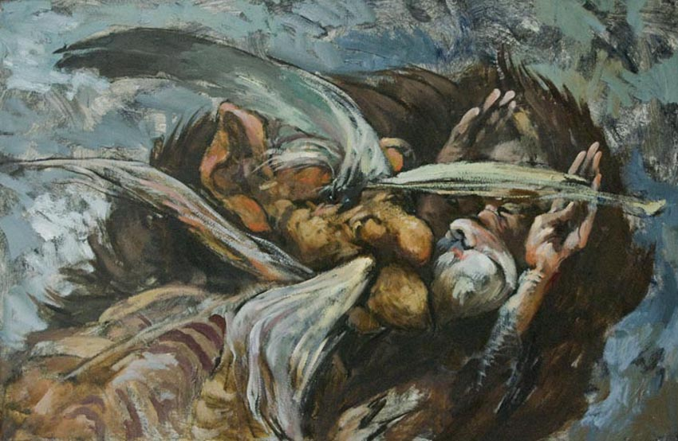
УСЫНЯ
Способен перегородить реку своими могучими плечами, а его усы служат переправой: «одним усом реку запрудил, а по усу, словно по мосту, пешие идут, конные скачут, обозы едут».

Slide 6
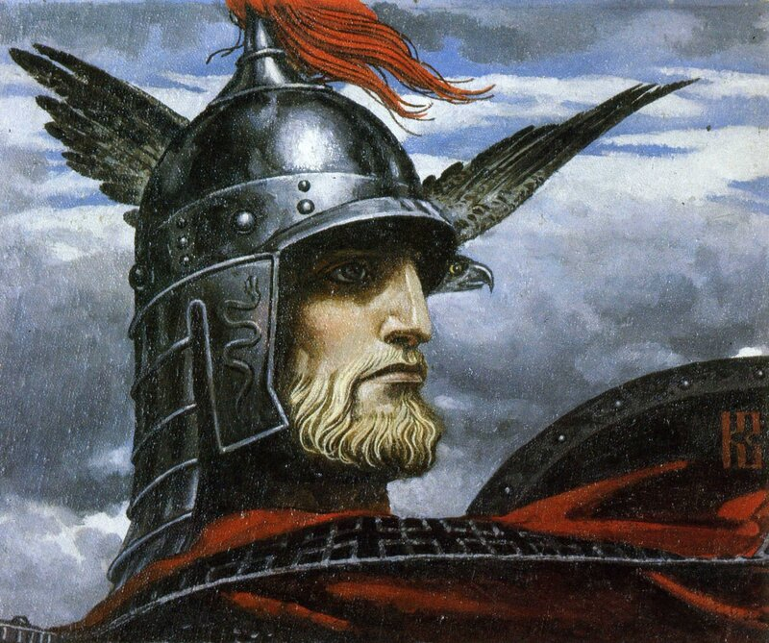
ВОЛЬГА Святославович
Основными отличительными чертами этого героя являются способность к оборотничеству и умение понимать язык птиц, рыб и зверей.

Slide 7
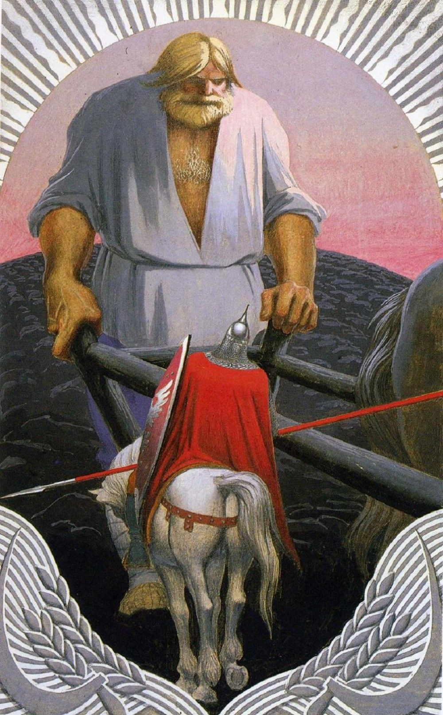
Микула Святославович-
легендарный пахарь-богатырь в русских былинах Богатырь олицетворяет крестьянскую силу; биться с ним нельзя, так как «весь род Микулов любит Матушка Сыра Земля».

Slide 8
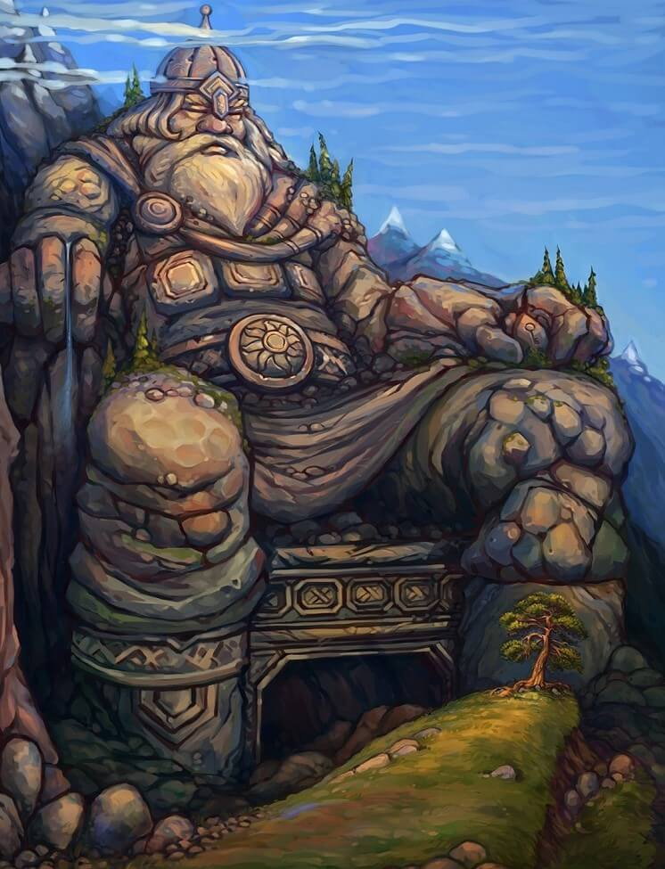
Святогор-
является огромным великаном, «выше леса стоячего, ниже облака ходячего». Он не ездит на святую Русь, а живёт на высоких Святых горах; при его поездке Мать — Сыра Земля потрясается, леса колышутся и реки выливаются из берегов. Святогор является русским древнейшим богатырём, дохристианским, божественным и могучим.

Slide 9
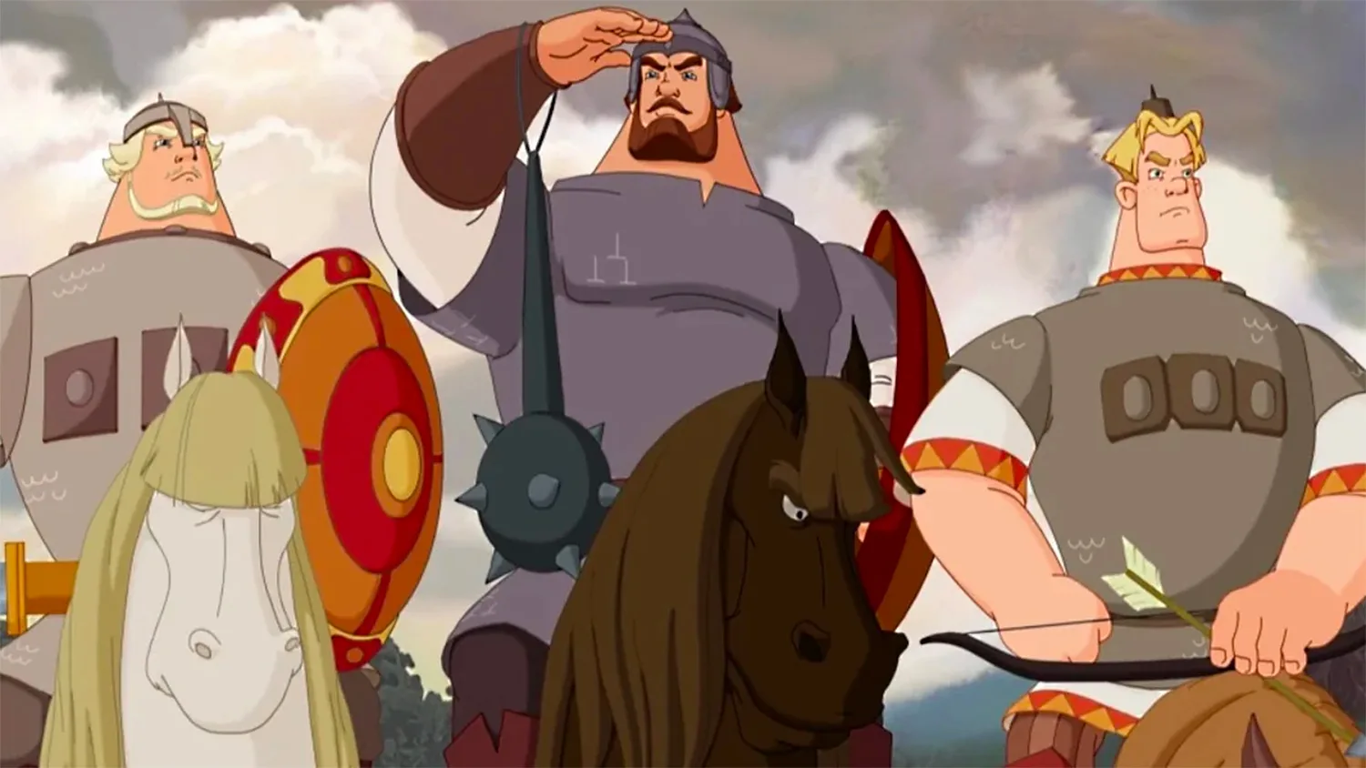
Самые известные и любимые богатыри былин:
Илья Муромец
Добрыня Никитич
Алеша Попович

Slide 10

Богатырская зарядка
1. Дружно встанем – раз, два, три – (дети шагают на месте)
2. Мы теперь богатыри! (руки согнуты в локтях, показываю силу)
3. Мы ладонь к глазам приставим, (правую руку подносят козырьком к глазам)
4. Ноги крепкие расставим,
5. Поворачиваясь вправо – оглядимся величаво (повороты вправо, влево)
6. И налево надо тоже поглядеть из-под ладошек,
7. И направо, и ещё, через левое плечо.
8. Дружно встанем – раз, два, три – (встали ровно, выпрямили спинки)

Slide 11
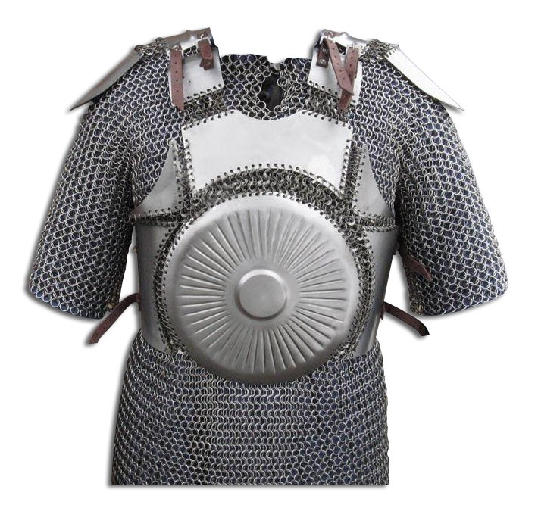
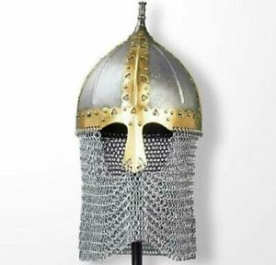
Одежда богатырей
Кольчуга и шлем

Slide 12
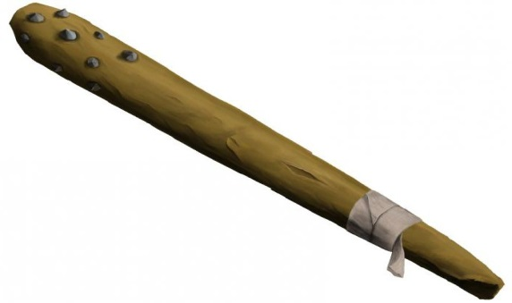
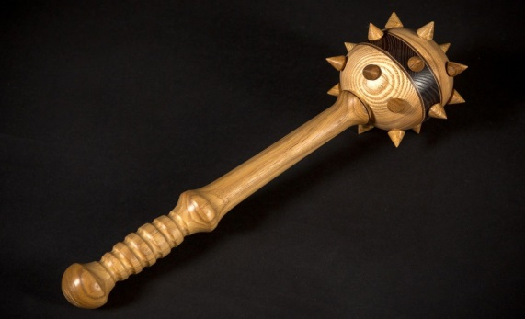
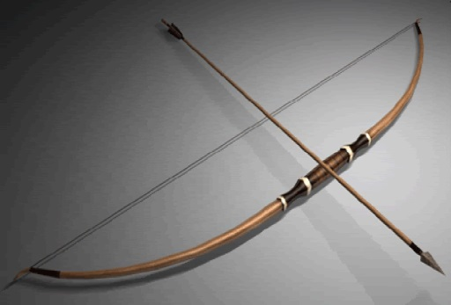

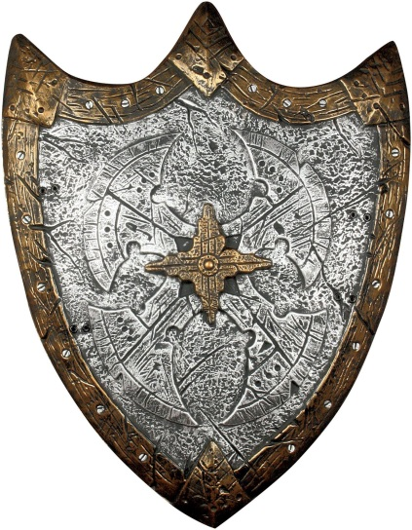
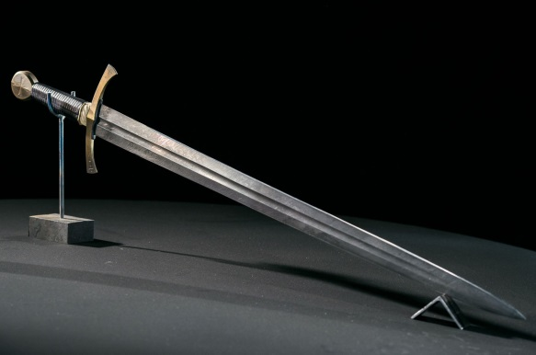


Оружие богатырей
Палица
Булава
Лук
Щит
Меч

Slide 13
Пословицы и поговорки
Жить -Родине служить
За правое дело – стой смело
Смелость города берет
Сам погибай, а товарища выручай
Кто за Родину горой, тот истинный герой.

